Slide 1
Valodas tehnoloģijas un mākslīgais intelekts
Inguna Skadiņa, Toms Bergmanis, Pēteris Paikens, Mārcis Pinnis
u.c. LU, LU MII un Tildes speciālisti dabiskās valodas apstrādē

Slide 2
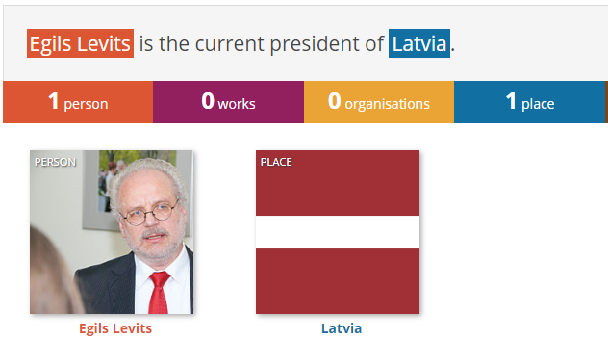
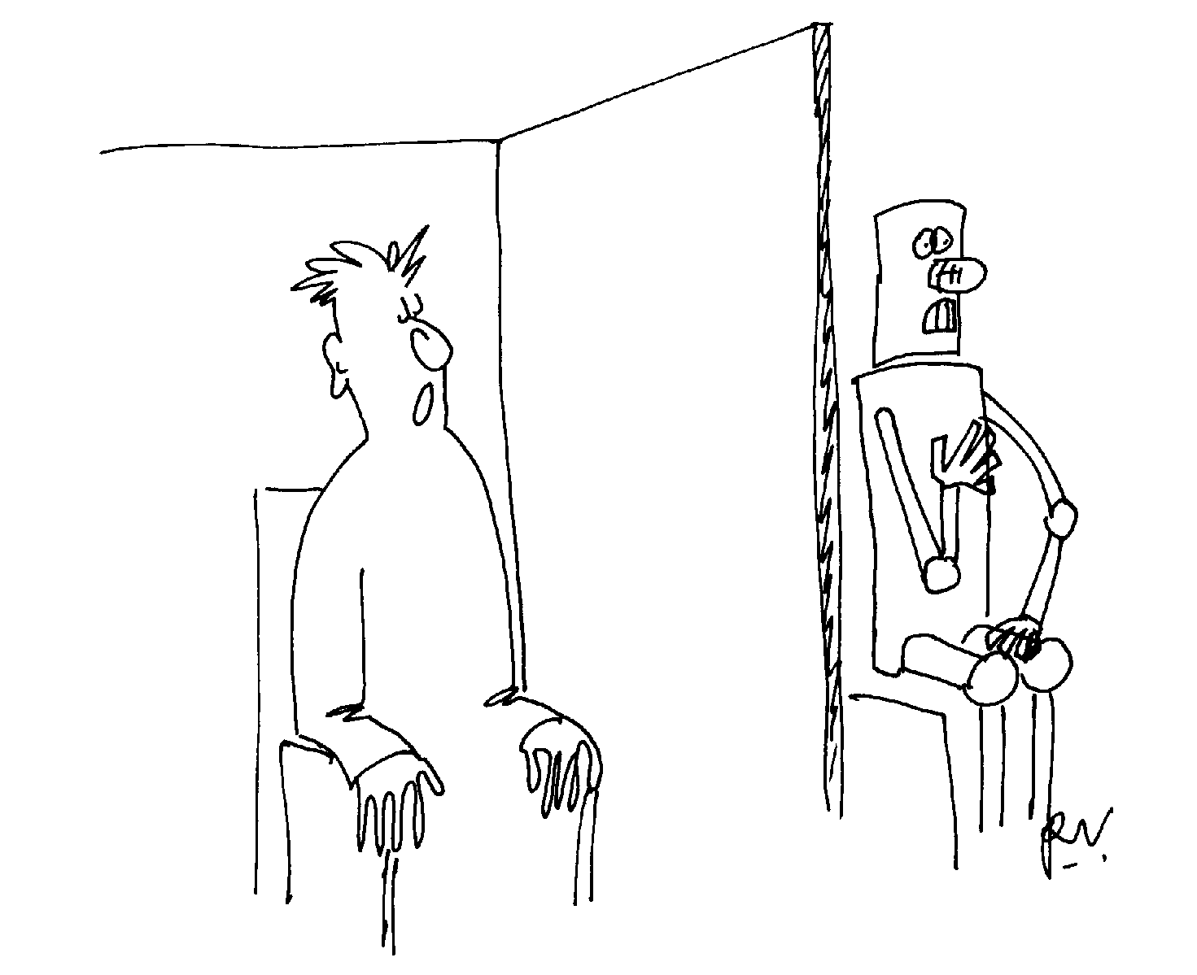
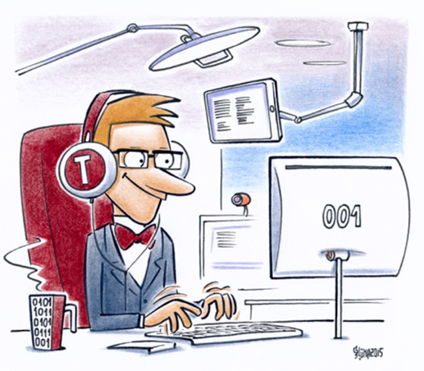
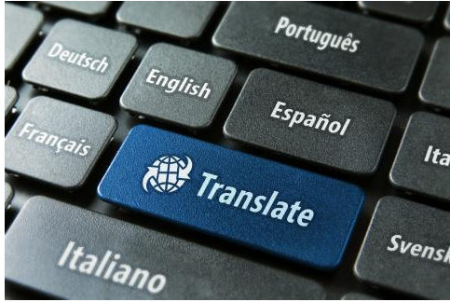
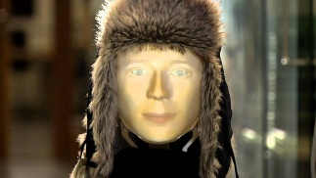
Kas ir valodas tehnoloģijas?
Valodas tehnoloģijas
Pareizrakstības pārbaude
Informācijas izguve
...
Virtuālie sarunu biedri
Runas
tehnoloģijas
Mašīntulkošana
Dabiskās valodas sapratne

Slide 3
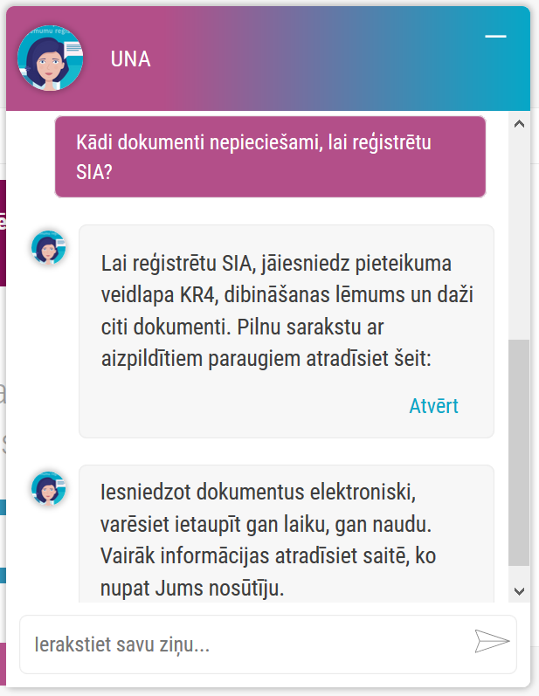
Mākslīgā intelekta risinājumi

Slide 4
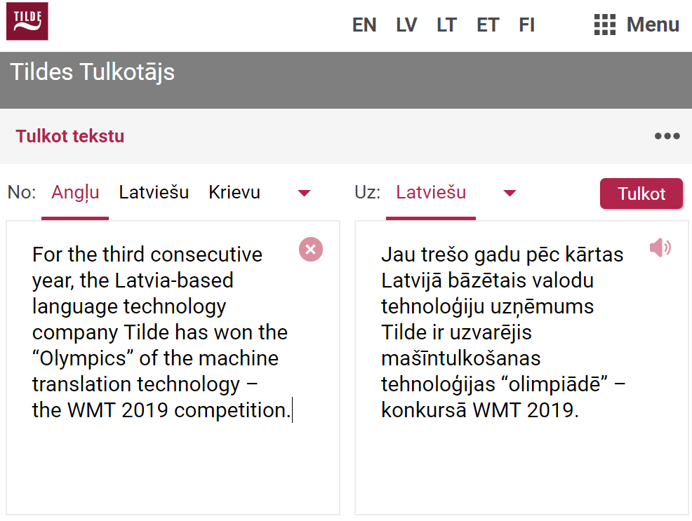
Mākslīgā intelekta risinājumi

Slide 5
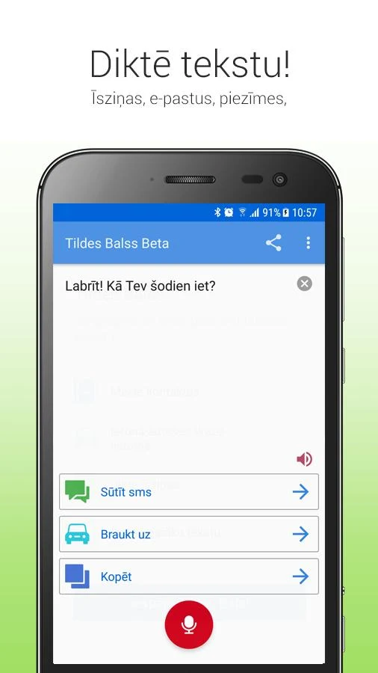
Mākslīgā intelekta risinājumi

Slide 6
Ko mēs piedāvājam?
Iespēju:
apgūt, kā strādā valodas tehnoloģijas un kā tās izmanto mākslīgo intelektu (AI)
gūt praktisku pieredzi AI tehnoloģiju izstrādē
strādāt ar Latvijas vadošajiem valodas tehnoloģiju un AI speciālistiem

Slide 7
Kas? Kad un kur?
Semināra forma: nodarbības, projekti un diskusija
Laiks: ceturtdienās 16.30-18.00
Vieta: Raiņa bulv. 19, 18. auditorija
Pieteikšanās: inguna.skadina@lu.lv
Pēteris Paikens
Inguna Skadiņa
Toms Bergmanis
Mārcis Pinnis
Andrejs Vasiļjevs
Normunds Grūzītis

